Slide 1

赵 琛
2010年4月22日制作

Slide 2

模块图
主界面
行走演示
换服演示

Slide 3
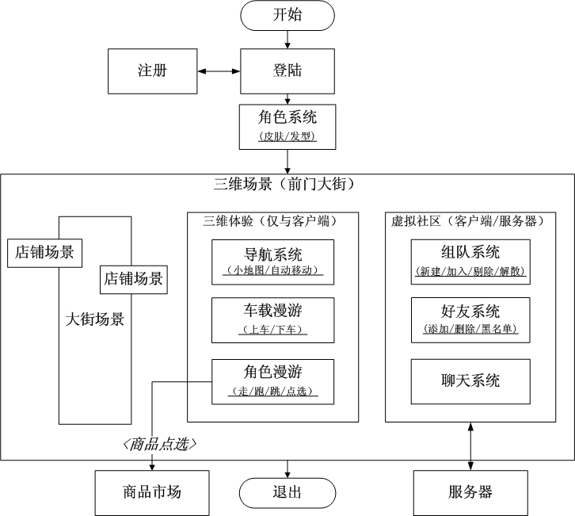


Slide 4

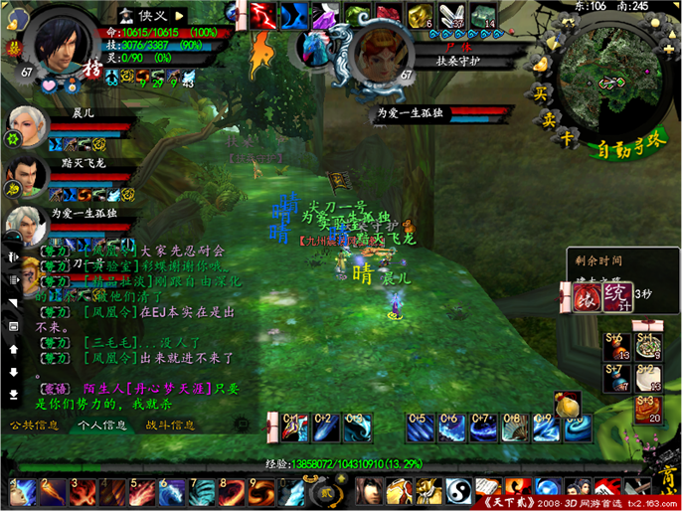

Slide 5

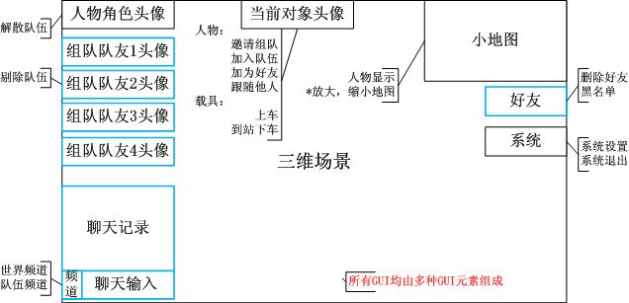

Slide 6

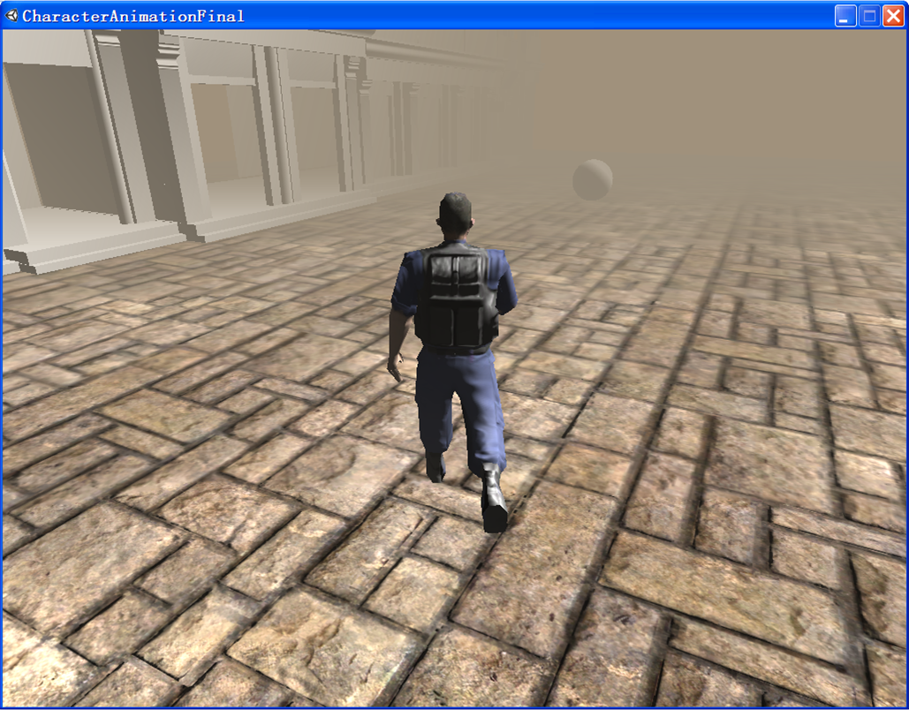

Slide 7

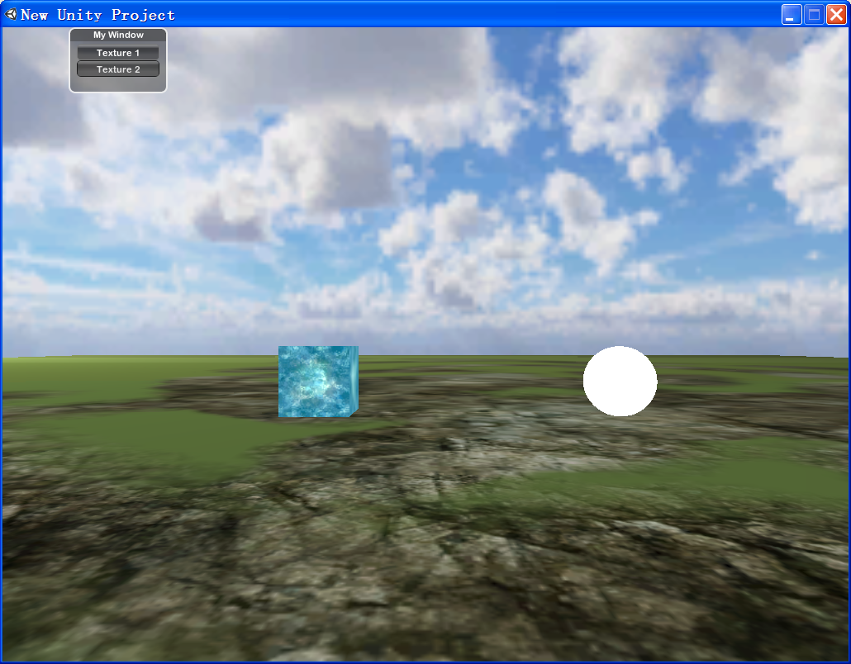

Slide 8


